Slide 1



DIAGNÓSTICO BACTERIOLÓGICO
Cátedra de Bacteriología y Virología Médicas
Facultad de Ciencias Médica, UNC

Slide 2


Diagnóstico presuntivo
Diagnóstico etiológico definitivo
DIAGNÓSTICO BACTERIOLÓGICO

Slide 3
Objetivos del Diagnóstico bacteriológico
* Identificar el o los agentes bacterianos
* Implementar una terapia antimicrobiana racional y eficaz en
forma oportuna
* Establecer medidas de prevención y control
* Contribuir a elaborar un pronóstico

Slide 4
DIAGNÓSTICO BACTERIOLÓGICO
ETAPAS
1- Decisión de solicitar Diagnóstico Bacteriológico: Clínica del paciente/
Epidemiología/ relación costo-beneficio
2- Toma de muestra :
Que? Representativa
Cantidad suficiente
Cómo? Técnica adecuada: materiales estériles, técnicas asépticas. Evitar
contaminaciones.
Cuando? en qué periodo de la enfermedad ( agudo, convaleciente ,
crónico)
3- Transporte y Conservación: cada muestra requiere condiciones
especiales ( atmosféricas y de temperatura)
Objetivo: mantener la viabilidad del microorganismo y evitar
contaminación

Slide 5
La toma de muestra se realizará ANTES DE LA ADMINISTRACIÓN DE ANTIMICROBIANOS. ¿Por Qué?
Acompañada de un protocolo de solicitud de estudio COMPLETO ¿Por Qué?

Slide 6
DIRECTOS
4- Procesamiento en el laboratorio:
4.1- Ex. Microscópico: Coloración de Gram: rápido, orientativo.
Informa: forma , color y disposición de las bacterias. En
forma complementaria: células inflamatorias ( neutrófilos, linfocitos)
Otros métodos microscópicos: ex en fresco; microscopía de fondo oscuro, fluorescencia, de contrate de fase) tinciones especiales.
4.2- Siembra en medios de cultivos: Estudio Directo que permite AISLAR los
microorganismos.
Identificación: ( género y especie ) mediante pruebas BIOQUIMICAS.
Pruebas de sensibilidad: antibiograma por Difusión, CIM

Slide 7
4.3 - Detección de subunidades estructurales ( Det. de Antígenos)
4.4 - Métodos Moleculares: Detección de Ac. Nucleicos. Ej: Reacción en cadena de la Polimerasa (PCR)
4.5- Detección de Anticuerpos o seroconversión.
5- Resultados e Interpretación: guía la conducta del médico !!!! Contaminante o patógeno?
DIRECTO
DIRECTO
INDIRECTO

Slide 8

COLORACIÓN DE GRAM
Gram positivos
Gram negativos
Fijación
Cristal violeta
Mordiente ( Lugol)
Decoloración
Contracolorante
Safranina o fucsina

Slide 9
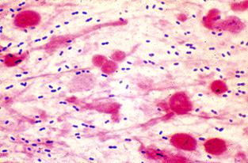
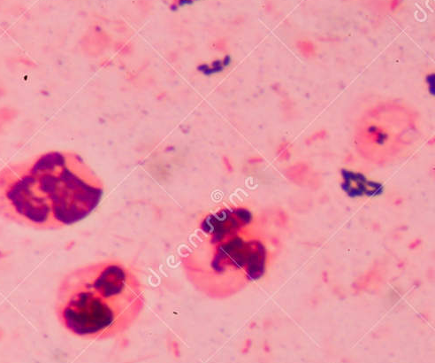
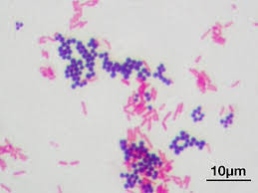
Cocos Gram positivos en diplos
Cocos Gram positivos y bacilos Gram negativos +
Leucocitos PMN
Cocos Gram negativos intracelulares respecto a los PMN
Cocos Gram positivos agrupados en racimos y
Bacilos Gram negativos

Slide 10
Eje central de esta materia?
Métodos directos de Diagnóstico Bacteriológico?
Muchas Gracias

